Slide 1
新制退休實務計算說明- 已退人員
葉哲靜
106.10.28

Slide 2
已退人員-支領一次退休金說明

Slide 3
已退人員-支領一次退休金說明(一)
A教授為支領一次退休金。
一次退休金+公保養老給付合計以3百萬元本金，45000元利息。
調降優惠存款利率：
1.等於或低於最低保障金額部分之本金，利率18%。
2.超過最低保障金額部分之本金，利率逐年調降，從12%一直到114年以後6%。

Slide 4
已退人員-支領一次退休金說明(一)
支領一次退休金者 (一次退休金+公保養老給付合計以3百萬元本金/45000元利息為例)
實施期間 | 等於或低於最低保障金額部分 |  |  | 超過最低保障金額部分 |  |  | 每月利 息合計
 | 本金 | 利率 | 利息 | 本金 | 利率 | 利息
107.7.1~ 109.12.31 | 2,144,000 | 18% | 32,160 | 856,000 | 12% | 8,560 | 40,720
110年~111年 | 2,144,000 | 18% | 32,160 | 856,000 | 10% | 7,133 | 39,293
112年~113年 | 2,144,000 | 18% | 32,160 | 856,000 | 8% | 5,707 | 37,867
114年以後 | 2,144,000 | 18% | 32,160 | 856,000 | 6% | 4,280 | 36,440

Slide 5
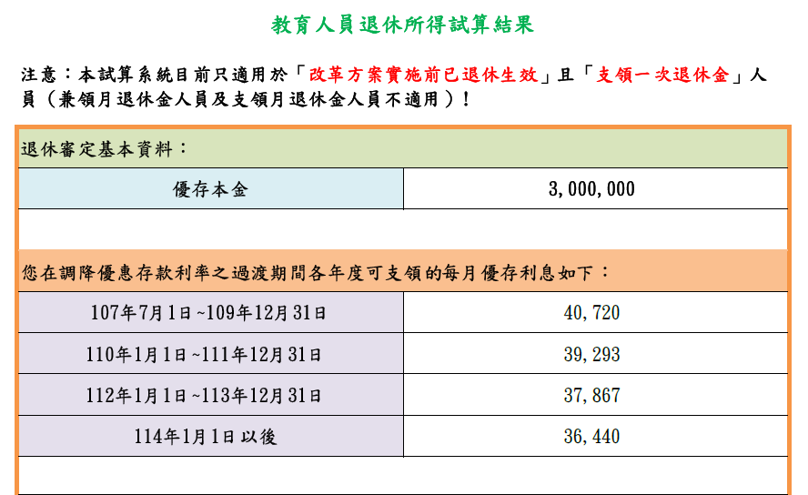

Slide 6
已退人員-支領月退休金說明

Slide 7
已退人員-支領月退休金說明(二)
B教授退休年資30年，退休時俸點770，支領月退休金72,582元。另有公保養老給付1,176,400元本金可放優惠存款。
STEP1 調降優惠存款利率，並至110年起歸零。
STEP2 以退休年資換算所得替代率，月退休所得若超過，再降至替代率上限金額。

Slide 8
STEP1 調降優惠存款利率，並至110年起歸零。
B教授優惠存款本金為1,176,400元：
1.故新法107.7.1起實施至109.12.31利率調降為9%。
2.每月可領利息=1,176,400*9%*1/12=8,823元

Slide 9
STEP2 以退休年資換算所得替代率，月退休所得若超過，再降至替代率上限金額。
B教授月退休所得=月退休金72,582元+優存利息8,823元。
B教授退休年資30年，新法施行起第一年所得替代率為67.5%，並逐年調降至52.5%止。

Slide 10
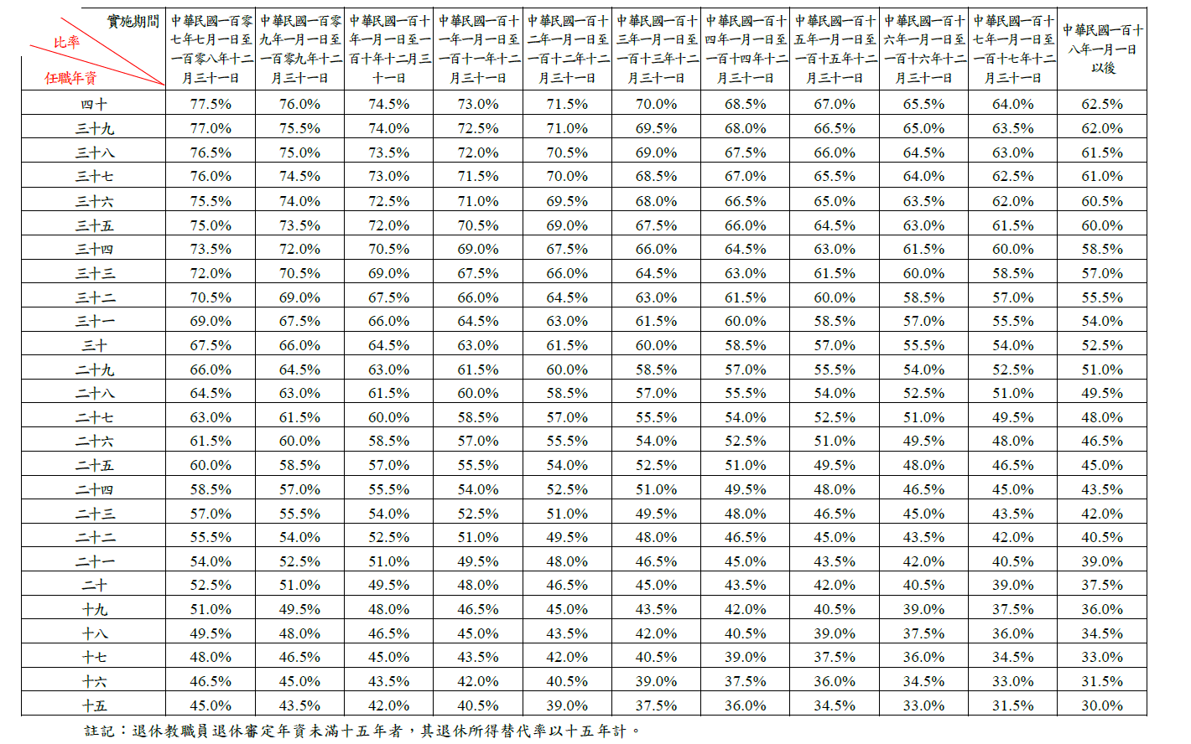
STEP2 以退休年資換算所得替代率，月退休所得若超過，再降至替代率上限金額

Slide 11
STEP2 以退休年資換算所得替代率，月退休所得若超過，再降至替代率上限金額
B教授退休時俸點770(本俸53075)，月退休所得=月退休金72,582元+優存利息8,823元。
107年7月1日~108年：53075*2*67.5%=71,651
109年：53075*2*66%=70,059
110年：53075*2*64.5%=68,467
………….
118年：53075*2*52.5%=55,729
B教授新法施行後第一年(107年7月後)，不含優存利息，僅月退休金就超過107年替代率換算金額，等同於新法施行後無優存利息。

Slide 12
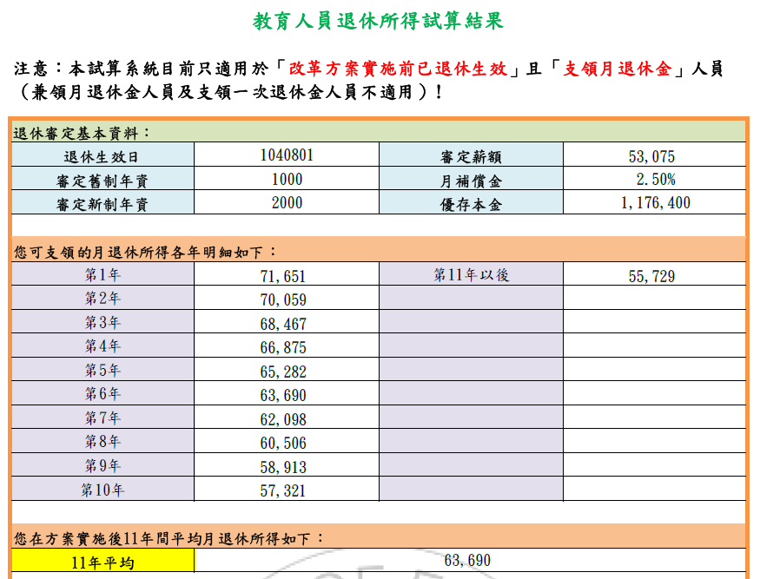

Slide 13
已退人員- 兼領月退休金及一次退休金說明

Slide 14
已退人員-兼領月退休金及一次退休金說明(三)
兼領月退休金及一次退休金分開計算。
STEP1 計算兼領月退休金。
1-1 按兼領月退比率計算公保優存本金後， 2年半歸零。
1-2 替代率上限按兼領月退比率計算。
1-3 最低保障金額按兼領月退比率計算。

Slide 15
已退人員-兼領月退休金及一次退休金說明(三)
兼領月退休金及一次退休金分開計算。
STEP2 計算兼領一次退休金。
2-1 按兼領一次退比率計算公保優存本金， 加計兼領一次退休金優存本金，再依 一次退休金者逐年調降優存利率規定 辦理。
2-2 最低保障金額按兼領一次退比率計算。

Slide 16
已退人員-兼領月退休金及一次退休金說明(三)
舉例：A員退休年資26年、本俸41,755元，核定兼領1/2月退休金25,000元；兼領1/2一次退退休金優存本金320,000元;公保優存本金800,000元。
兼領1/2月退公保優存本金800,000*1/2=400,000
400,000*9%*1/12=3,000
(107.7.1~108.12.31)
年資26年，兼領1/2月退休金所得替代率上限：
41,755*2*30.75%=25,679
(107.7.1~108.12.31)
最低保障金額按兼領月退比率計算32,160*1/2=16,080
兼領1/2一次退公保優存本金+兼領一次退休金優存本金之利息
400,000+320,000=720,000
720,000*18%*1/12=10,800
最低保障金額按兼領月退比率計算
32,160*1/2=16,080
(未超過此限制最低保障金額1/2可繼續請領利息)

Slide 17
本說明僅作為試算參考 實際仍依教育部及銓敘部 重新核定結果為準。

